Slide 1
Inhalte heute
Neuer Server (funktioniert)
YOLO Pipeline
Exposee

Slide 2
Neuer Server
Eingerichtet
Skript läuft wie davor
100+ Frames bis jetzt ohne Probleme möglich

Slide 3
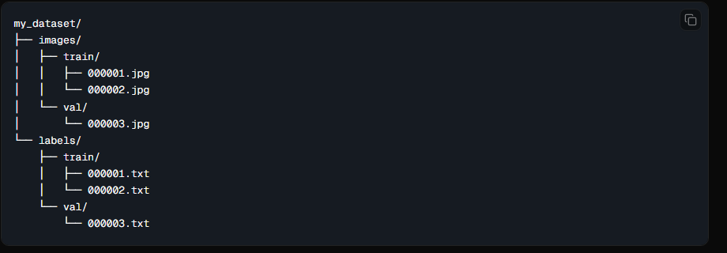
YOLO Pipeline
YOLO26
Pipeline: SAM3 output speichern -> neues skript -> YOLO Masken
YOLO Datasets aufgebaut nach ultralytics doc
train/video1/frame001.jpg

Slide 4
Exposee
Angefangen Stichpunkte zu machen
-> Fließtext?

